Slide 1
Использование банка заданий по финансовой грамотности на уроках обществознания и экономики
К совещанию 8 декабря 2021 г.
Составитель: И.Ю. Аверьянова, старший преподаватель кафедры гуманитарных дисциплин ГАУДПО ИО «Университет непрерывного образования и инноваций»

Slide 2
ФГОС: нормативная база
Особенность обновленных ФГОС: прописаны обязательные требования к предметным результатам по каждой учебной дисциплине (определено, какой минимум знаний и умений должен освоить ученик);

Slide 3
Предметные результаты освоения программы OОО

Slide 4
Предметные результаты освоения программы OОО

Slide 5
Предметные результаты освоения программы OОО

Slide 6
Изучение финансовой грамотности

Slide 7
ФГОС СОО

Slide 8
Профильное обучение по ФГОС СОО
Преподавание курса «финансовая грамотность» в системе внеурочной деятельности, электива, факультатива
Notes:
Министерство финансов и ЦБ РФ рекомендуют на вопросы финансовой грамотности отводить на уроках обществознания не менее 30% учебного времени.

Slide 9
Исследования PISA (проверяется и финансовая грамотность)
насколько 15-летние учащиеся готовы:
понимать финансовую информацию
оценивать финансовые последствия
аргументировать свою позицию и принимать грамотные решения в области управления деньгами и покупками
в отношении себя, других людей, общества в целом и окружающей среды
Традиционными областями оценивания являются: читательская, математическая и естественнонаучная грамотность. Исследование финансовой грамотности является дополнительной опцией исследования PISA, в которой Российская Федерация принимает участие с 2012 года

Slide 10
Структура финансовой грамотности
Содержание (знание и понимание)
Познавательная деятельность (умения, действия, стратегии)
Контекст (предлагаемые ситуации)
деньги и операции с ними
планирование и управление финансами
риски и вознаграждения
финансовая среда
выявление информации
анализ информации
оценка проблем
применение знаний
образование и работа
дом и семья
личные траты
общество и гражданин

Slide 11
Международные уровни финансовой грамотности (процент учащихся, которые могут выполнить задания данного уровня)
Уровень 5 (625 баллов и выше) в России – 4,3%, в ОЭСР – 9,7%
Уровень 1 (326 баллов и ниже)
в России – 95,6%, в ОЭСР – 95,2%
понимание широкого спектра финансовых терминов и понятий в контекстах, имеющих отношение к собственной жизни в долгосрочной перспективе,
анализировать сложные финансовые продукты и учитывать особенности финансовых документов, которые являются существенными, но не очевидными (например, операционные издержки),
работать с высоким уровнем точности, решать нестандартные финансовые проблемы, описывать возможные результаты финансовых решений, показывая понимание более широкой финансовой области (например, налога на прибыль)
выявить основные финансовые продукты и ситуации,
интерпретировать информацию, касающуюся основных финансовых понятий,
понимают отличие потребностей от желаний и принимают простые решения по поводу повседневных расходов,
распознают назначение повседневных финансовых документов (таких как счет) и применяют основные числовые операции (сложение, вычитание или умножение) в финансовых ситуациях, в которых они, вероятно, имеют личный опыт

Slide 12
Результаты по уровням финансовой грамотности
В России 6,3 % обучающихся продемонстрировали 5-й уровень финансовой грамотности. В странах-лидерах PISA-2018 таких обучающихся в три раза больше, чем в России, – 19 %
Использовать в преподавании задания разного уровня сложности!

Slide 13
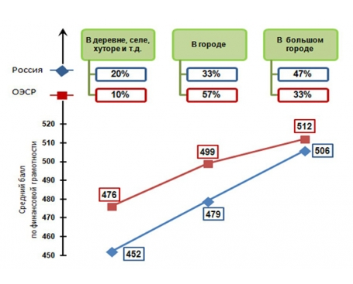
Социальная среда
Факторы, влияющие на уровень финансовой грамотности
Не читательская грамотность
Не математическая грамотность
Не гендерная принадлежность
Не зарабатывание денег (особенно работой по дому и оценками) !!!!!
Образование и профессия родителей !!!!!
Социальная среда (город)
СЭС (социально-экономический статус семьи)
Личностные характеристики («Столкнувшись с проблемой, я легко сдаюсь» и «Мне нравится решать сложные проблемы»)
Доступ к финансовым продуктам (от 15 до 24 лет имеют счет в финансовых институтах в Австралии – 97%, в Новой Зеландии – 98%, в России - 23%)

Slide 14
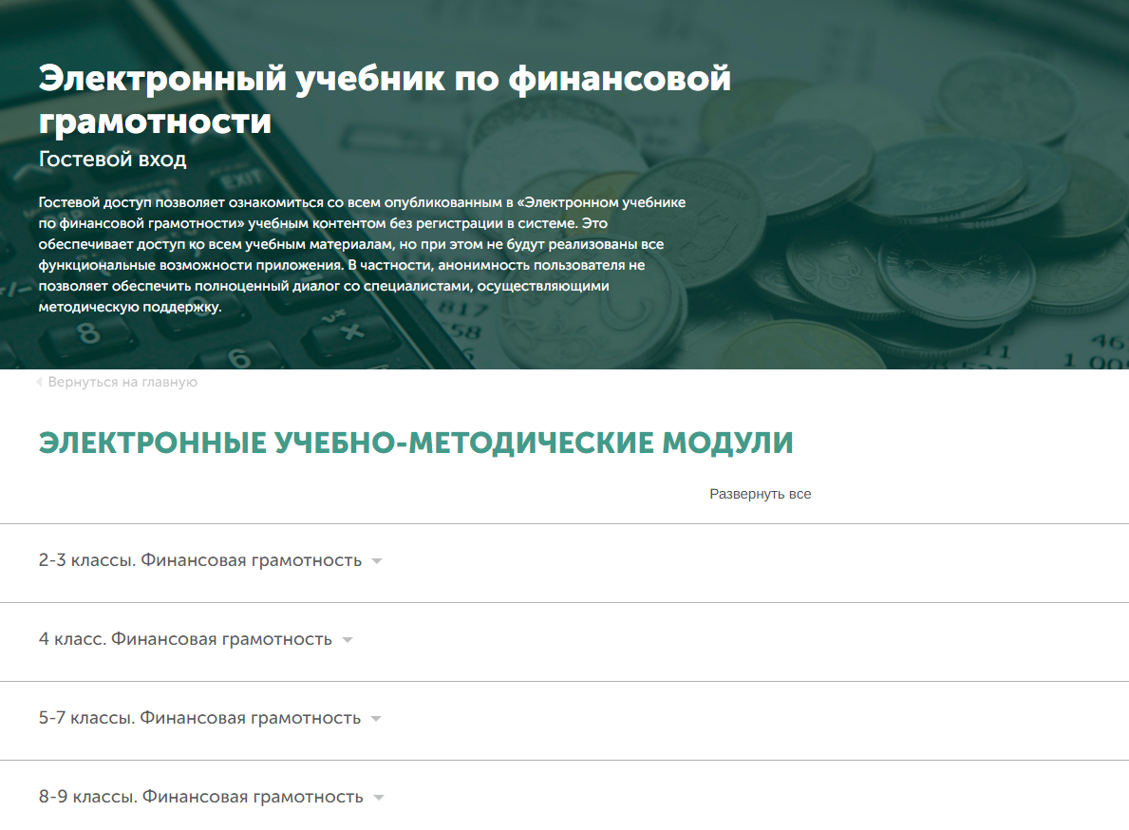
Пути повышения финансовой грамотности
«Сайты, где представлены образовательные и просветительские продукты по финансовой грамотности»
Электронный учебник по финансовой грамотности
https://школа.вашифинансы.рф/courses.php
Портал «Дружи с финансами» https://vashifinancy.ru/
Просветительски й портал «ХочуМогуЗнаю» : https://хочумогузнаю.рф
Сайт Федерального методического центра по финансовой грамотности системы общего и среднего профессионально го образования. https://fmc.hse.ru/
Федеральный сетевой методический центрhttps://fingra mota.econ.msu.ru/
Сайт Национального центра финансовой грамотности http://ncfg.ru/
Тесты для оценки уровня финансовой грамотности http://finance.instrao.ru/fin/
Информационно-просветительский ресурс, созданный Банком России https://fincult.info/

Slide 16
УМК по финансовой грамотности

Slide 19
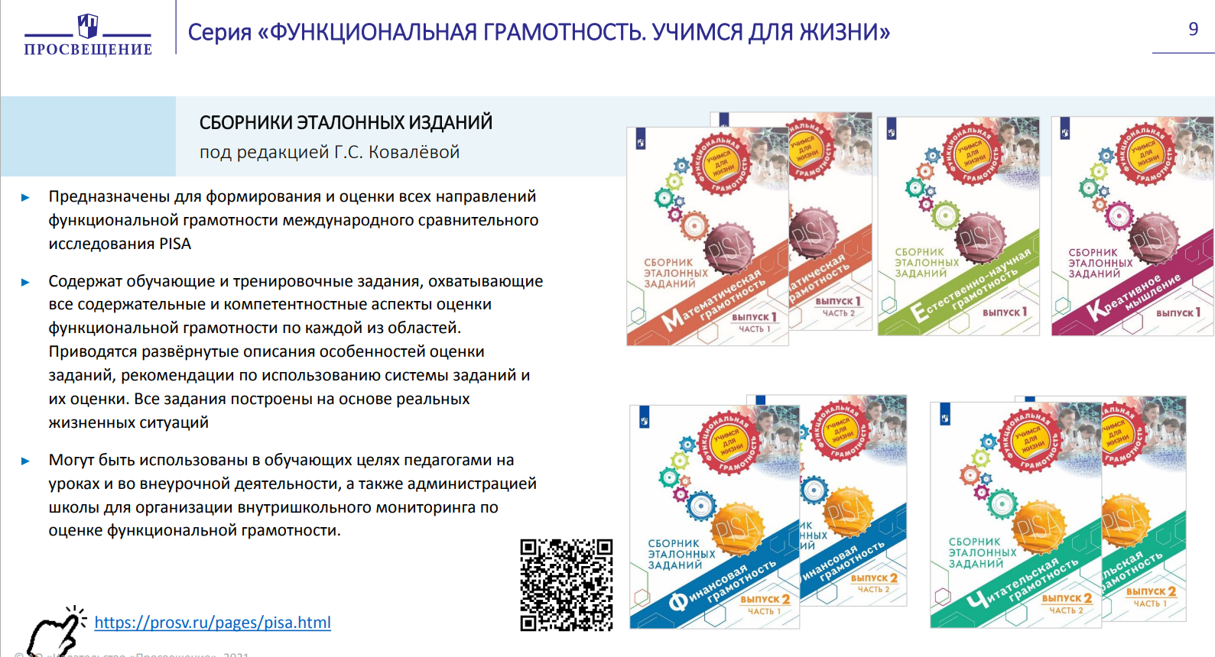
http://prosv.ru/pages/pisa.html

Slide 21
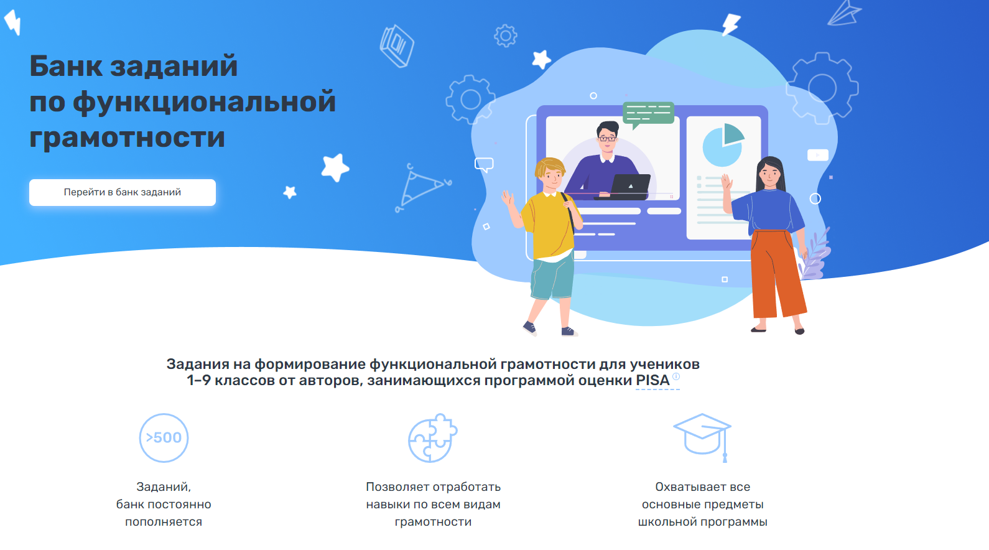
Издательство «Просвещение»
Покажите на интерактивной доске
Распечатайте и раздайте ученикам для самостоятельной работы
Протестируйте учеников в режиме тренажера

Slide 23
ФИНАНСОВАЯ ГРАМОТНОСТЬ. ОТЧЕТ ПО РЕЗУЛЬТАТАМ МЕЖДУНАРОДНОГО ИССЛЕДОВАНИЯ PISA-2018. Москва 2020
4 уровень
3 уровень

Slide 24
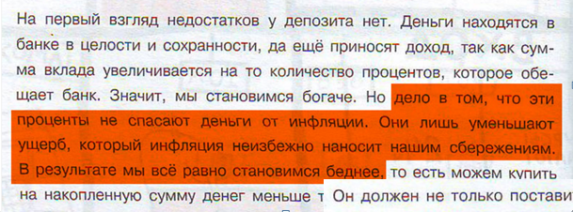
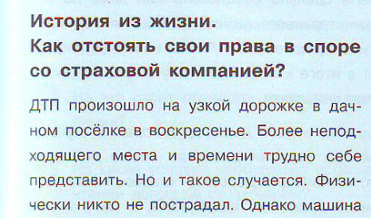
«+» практические советы

Slide 25
Психологические условия, необходимые для эффективного обучения финансовой грамотности
Учет психологических особенностей обучающихся.
Они определяются следующими факторами:
− возрастом и соответствующими особенностями восприятия мира, потребностями в его познании и коммуникации;
− особенностями семьи (состав, уровень образования родителей, характер взаимоотношений в семье);
− особенностями региона проживания.

Slide 26
Психологические условия, необходимые для эффективного обучения финансовой грамотности
При наличии большой финансовой дистанции важно очень аккуратно изучать темы, связанные с вопросами формирования семейного бюджета, финансового планирования.
В зависимости от социального состава обучающихся также может быть разное отношение обучающихся, например, к бизнесу. Часто дети имеют ценности своих родителей и могут повторять за ними фразы, отстаивать позиции, не понимая их смысл. Нередко в среде рабочих складывается негативное отношение к бизнесменам и, наоборот, у детей бизнесменов, имеющих доступ к различным благам, складывается легкое отношение к бизнесу и пренебрежительное отношение к работающим людям.
Если обучающиеся проживают в регионах с низким уровнем финансовой доступности: деревни, села, то психологически они могут быть не готовы к пользованию финансовыми услугами, иметь боязливое отношение к ним.
Важно в процессе обучения преодолеть это отношение и научить пользоваться различными финансовыми услугами, если они необходимы.

Slide 27
Возрастные особенности обучающихся влияют на содержание образования.
Например, с определенного момента ребенок начинает самостоятельно совершать покупки в магазине. В разных семьях это событие впервые происходит по-разному, в среднем в 5-8 лет.
Соответственно, то, как безопасно совершать покупки в магазине, необходимо обсуждать в детском саду и начальной школе.
В более старшем возрасте действия в финансовой области становятся более разнообразными: ребенок может копить (хотя и в более раннем возрасте тоже) на что-нибудь, принимать участие в обсуждении формирования семейного бюджета, высказывать свое мнение относительно покупок и др.
К 14-15 годам у ребенка проявляется потребность в самоопределении, возникают вопросы относительно своего будущего. Важным становится обсуждение темы человеческого капитала, выбора профессии, призвания вообще.
В возрасте 16-18 лет юноши и девушки находятся на пороге взрослой жизни, образование для них должно быть практико-ориентированным еще в большей степени, чем было ранее. На этом этапе программы финансовой грамотности необходимо предложить обучающимся конкретные способы финансового поведения в конкретных жизненных ситуациях
Notes:
Речь идет о том, какие финансовые или около финансовые взаимодействия ребенок осуществляет как взрослеющий человек, какие социальные новообразования появляются.

Slide 28
В возрасте 16-18 лет необходимо предложить обучающимся конкретные способы финансового поведения в конкретных жизненных ситуациях:
− нужно выбрать банковскую карту;
− нужно выбрать вклад;
− нужно решить жилищную проблему;
− нужно вовремя заплатить налоги;
− нужно спланировать свои личные расходы с учетом поступающих доходов и др.

Slide 29
Выбор форм обучения
Возрастные особенности обучающихся также влияют на выбор форм обучения. Если в начальной школе и первых классах основной школы уместно больше играть, делать что-то своими руками (деньги, товары и др.), то в старших классах можно организовывать серьезные обсуждения, дискуссии, проводить интерактивные лекции.

Slide 30
Педагогические условия, создание которых необходимо для эффективного обучения финансовой грамотности
1. Любой курс, модуль, конкретное занятие (урок, мероприятие) должны иметь четкую цель образовательной деятельности.
2. Цели образовательной деятельности должны быть так сформулированы, чтобы в завершении занятия без особого труда можно было проверить, достигнута цель или нет, то есть научились ли обучающиеся тому или иному понятию, знанию, действию и др.
3. Образовательная технология должна соответствовать целям обучения, обеспечивать их достижение.
4. В обучении финансовой грамотности объем теоретического материала строго ограничивается необходимостью формирования системы ориентировки в данной области финансов (например, при изучении темы уплаты налогов физическими лицами, нет необходимости изучать подробно устройство Федеральной налоговой службы, функции и структуру ее отдельных подразделений).
5. При обучении финансовой грамотности необходимо опираться на имеющийся у обучающихся опыт в области финансов и в то же время чуть опережать потребности в финансовых знаниях и практических умениях. Например, если с 14 лет дети могут заводить самостоятельные банковские карты, то в 13 лет уже можно обсуждать, как они оформляются, и как безопасно ими пользоваться.
6. Формы презентации учебных достижений обучающихся также должны соответствовать целям и технологии обучении.
7. Диагностика обучения имеет своей целью определение уровня сформированности в первую очередь поведенческих составляющих финансовой грамотности, поэтому в качестве средств диагностики выступают задания, задачи, требующие не столько теоретических знаний, сколько принятия обдуманного решения в той или иной ситуации финансового характера.
8. Анализ имеющихся организационных условий реализации программ по финансовой грамотности, их корректировка в зависимости от целей образования и объективных возможностей образовательной организации.

Slide 31
Консультация для педагогов по вопросам формирования финансовой грамотности обучающихся
20 сентября 2022 г.
Индивидуальные консультации по запросу педагога или ОО

Slide 32
В презентации использованы:
Материалы ОТЧЕТА ПО РЕЗУЛЬТАТАМ МЕЖДУНАРОДНОГО ИССЛЕДОВАНИЯ PISA-2018. Москва 2020

